Slide 1

Utilização de filtro passa-faixa em arquivo de áudio
Professor: Cleison Daniel
Aluno: Keven Henrique Miranda Chaves
Matrícula: 201833840020

Slide 2
Tópicos
Introdução
Problema
Objetivo
Aplicação
Resultado

Slide 3
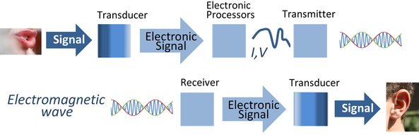
INTRODUÇÃO
A maneira que é possível processar sinais através de capturas de sinais do cotidiano, transformando em informações relevantes
Sinais: Música e sinal de vídeo.
.Domínio da frequência ←→ Domínio do tempo.

Slide 4
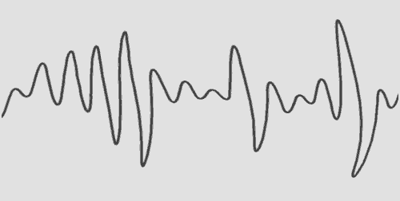
PROBLEMA
Áudios com ruídos;

Slide 5
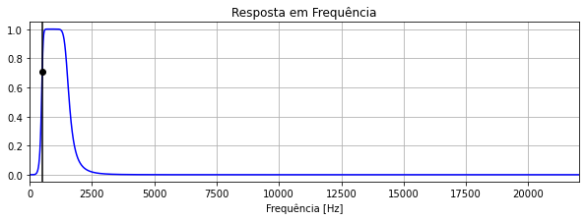
OBJETIVO
Atenuar o ruído do áudio;

Slide 6
Aplicação
Linguagem Python
Áudio retirado da internet
Bibliotecas utilizadas no desenvolvimento:
Numpy;
Matplotlib
Soundfile;
IPython
Scipy

Slide 7
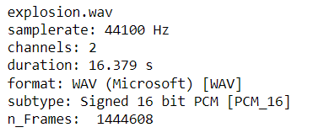
Aplicação
Especificações do áudio

Slide 8
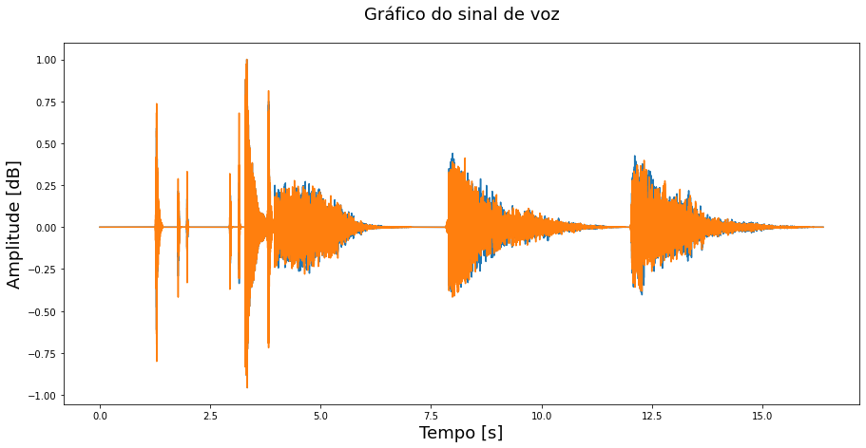
Aplicação
Utilização da biblioteca soundfile

Slide 9
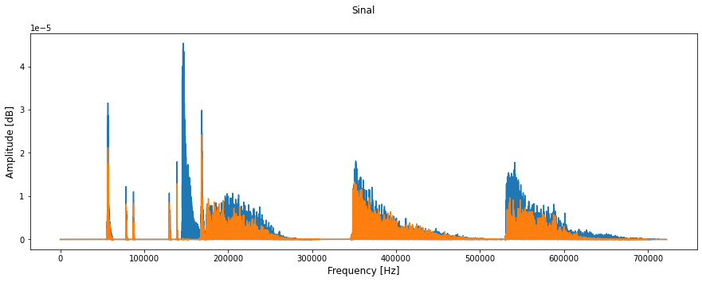
Aplicação
Utilização da biblioteca Numpy;
→ np.fft.ftt(sinal)

Slide 10
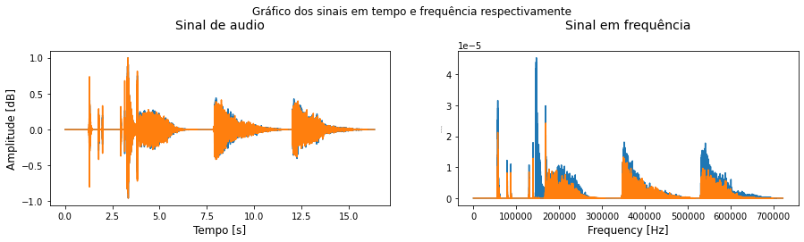
Aplicação

Slide 11
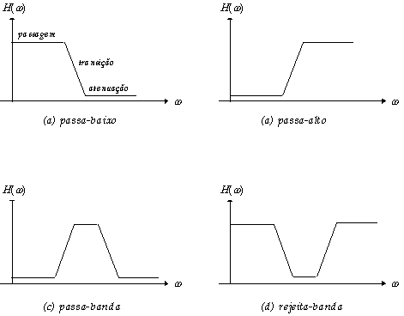
Aplicação: Filtro passa-faixa

Slide 12
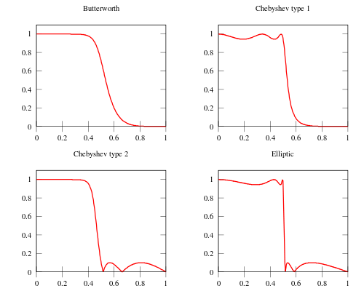
Aplicação: Filtro passa-faixa

Slide 13
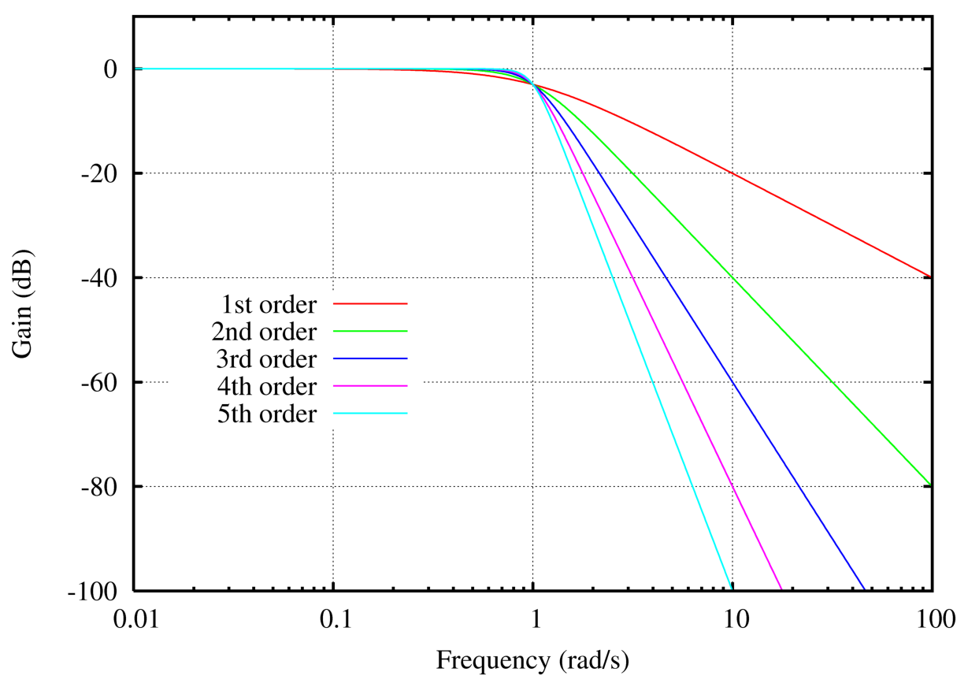
Aplicação: Filtro passa-faixa

Slide 14
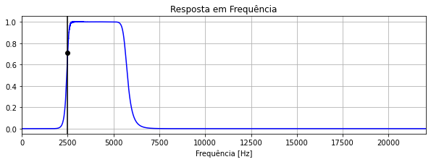
Aplicação: Filtro passa-faixa
Ordem = 11
fc_l = 2500
fc_h = 5650

Slide 15
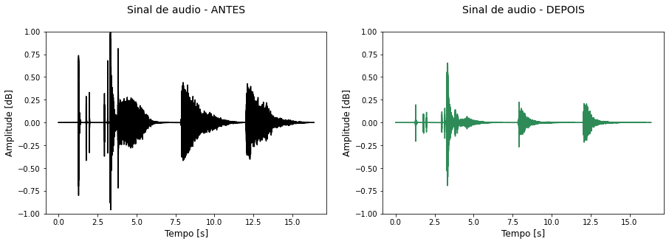
Resultado
Overview

Slide 16
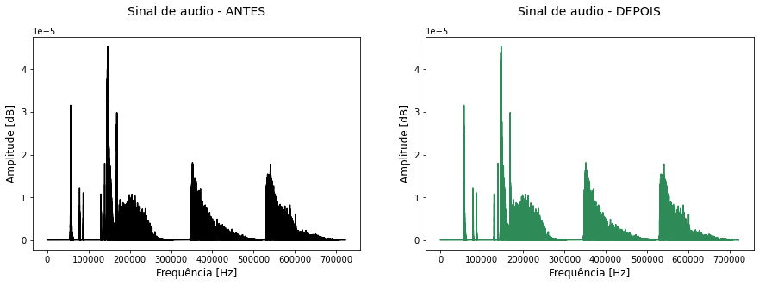
Resultado
Overview

Slide 17
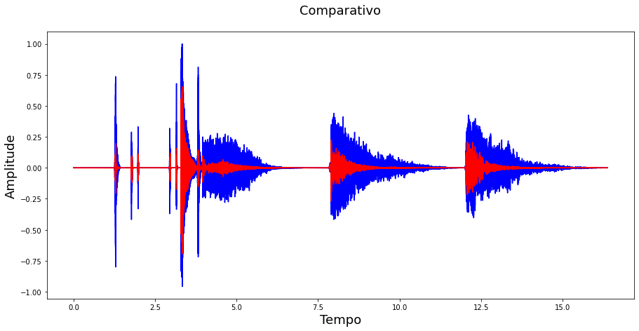
Resultado

Slide 18
Referências
Filtro Butterworth – Wikipédia, a enciclopédia livre (wikipedia.org)
MULINARI, Bruna Machado. Filtros Digitais em Áudio. 2017. 129f. Monografia (Trabalho de Conclusão de Curso) –Curso de Engenharia Elétrica, Universidade Tecnológica Federal do Paraná. Pato Branco, 2017.
Filtro Digital Band Pass Butterworth em Python – Acervo Lima

